Slide 1

Profesionālās vidējās izglītības iestāžu anketēšanas rezultāti par pāreju uz vienotu skolu
Izglītības kvalitātes valsts dienests
2025.gada 17.janvārī
Konsultatīvā padome mazākumtautību izglītības jautājumos

Slide 2
Profesionālo vidējo izglītības iestāžu anketēšanas rezultāti
Anketēšanas norises laiks – 2025.gada janvāris
Anketēšanā aicinātas piedalīties – 38 valsts un privātās profesionālās vidējās izglītības iestādes
Atbildes saņemtas no 31 izglītības iestādes un to struktūrvienībām (kopumā 35 respondenti)
Anketēšanas mērķis – iegūt aktuālo informāciju par izaicinājumiem, ar kuriem saskaras profesionālās vidējās izglītības iestādes pārejas uz vienotu skolu kontekstā, un izglītības iestāžu pašreizējiem izmantotajiem risinājumiem

Slide 3
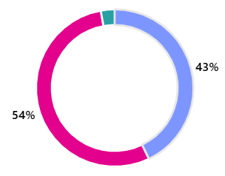
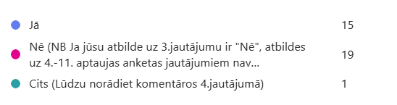
Vai pēdējo 3 gadu laikā ir gadījumi, ka izglītojamie nepietiekamu latviešu valodas zināšanu dēļ nevar sekmīgi turpināt profesionālās izglītības ieguvi?
Kopumā redzams, ka ar šādiem gadījumiem saskaras visvairāk ar izglītojamiem, kuri mācījušies:
valstspilsētās – Rīgā, Daugavpilī, Rēzeknē, Liepājā
vienlaikus tiek norādīts, ka no visām šīm izglītības iestādēm mācības uzsāk arī izglītojamie ar ļoti labām latviešu valodas zināšanām
Vismazāk ar šiem izaicinājumiem saskaras Vidzemē un mākslas izglītības kompetences centros

Slide 4
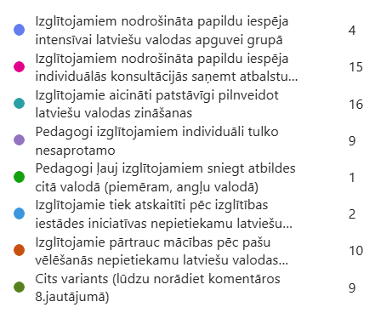
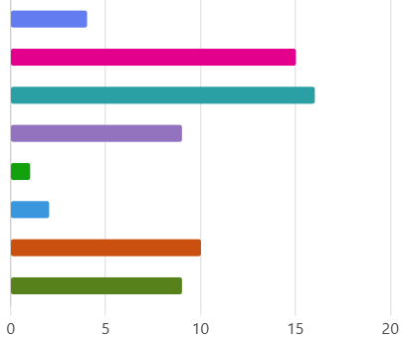
Lūdzu norādiet turpmāko rīcību ar izglītojamiem, kuriem ir nepietiekamas latviešu valodas zināšanas!

Slide 5
Komentējot atbildes uz jautājumiem par turpmāko rīcību, tiek norādīts, ka:
Pedagogi sniedz individuālu atbalstu iztulkojot atslēgas vārdus, kas palīdz saprast būtību, ļauj izmantot tulkošanas aplikācijas, tas palīdz jauniešiem būt pilnvērtīgāk mācību stundā un sekot līdzi mācību procesam.
Pedagogi tiek aicināti izglītojamajiem individuāli netulkot visu nesaprotamo tekstu krievu valodā bet tikai atslēgas vārdus, ar laiku tulkojamo terminu, jēdzienu skaitu samazināt, skaidrojumam izmantot citus latviešu valodas vārdus
Citi audzēkņi grupā palīdz un tulko nesaprasto.
Katrs gadījums ir risināts individuāli. Izlīdzinošais kurss.
Nepieciešamības gadījumā pedagogs ļauj izmantot Google tulkotāju vai vārdnīcu.
Neatkarīgi no latviešu valodas zināšanu līmeņa audzēkņiem ir iespējas apmeklēt individuālās nodarbības. Ja pedagogs jūt, ka audzēknim ir zems priekšzināšanu līmenis latviešu valodā, pedagogs pats viņu aicina uz konsultācijām.
Ir izglītojamie, kas tiek atskaitīti vai paši aiziet ar sliktām latviešu valodas zināšanām, bet mums nav informācijas, ka tas ir iemesls. Biežāk viņi ir nesekmīgi profesionālos mācību priekšmetos, kur kaut ko saprast, ja nezin latviešu valodu, ir ļoti grūti. Starp mācības pārtraukušiem izglītojamiem ir liels skaits, kas vispār negrib mācīties (ne latviešu valodu, ne profesiju).
Izglītojamie pēc sava iniciatīvas izmanto tulkošanas rīkus mobilajos telefonos intensīvajā darba procesā. (Tulko darba uzdevumus, kas jāveic patstāvīgi ārpus mācību priekšmetu stundas).
Skola piedāvā konsultācijas, bet ne individuālās. Esam iesaistījušies projektā "Skola kopienā", kur būs iespēja nodrošināt individuālās konsultācijas/konsultācijas nelielai grupai.

Slide 6
Cik daudz izglītojamo kopumā pēdējo 3 gadu laikā un no kura kursa ir pārtraukuši profesionālās izglītības ieguvi nepietiekamu latviešu valodas zināšanu dēļ?
Apjomīgs datu apjoms jeb daudz.
4 izglītojamie no 1.kursa
15 izglītojamie, lielākā daļa aiziet pēc 1. kursa.
No 1.kursa – 16; no 2.kursa – 4; no 3.kursa – 2.
1.kurss - 25; 2.kurss - 10; 3.kurss - 7.
Pēdējo 3.gadu laikā mācības pārtraukuši 16 jaunieši.
Pēdējo 3 gadu laikā varētu būt 40-50 izglītojamie
Nav pārtraucis neviens, jo gan pedagogi, gan audzēkņi ir ļoti ieinteresēti, lai audzēkņi nepārtrauktu mācības un tiek intensīvi strādāts pie zināšanu uzlabošanas.

Slide 7
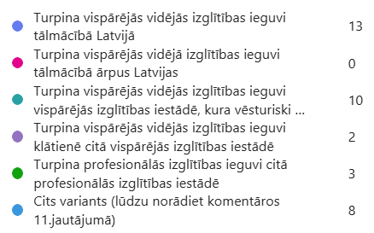
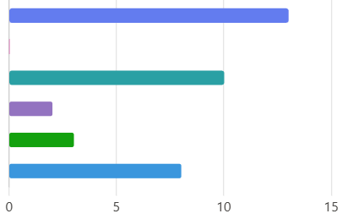
Lūdzu atzīmējiet apgalvojumus par turpmāko izglītības ieguvi izglītojamiem ar nepietiekamām latviešu valodas zināšanām!

Slide 8
Komentējot atbildes uz jautājumiem par turpmāko izglītības ieguvi pēc pārtraukšanas vidējā profesionālajā izglītībā, tiek saņemtas šādas atbildes:
Turpina vispārējās vidējās izglītības ieguvi tālmācībā Latvijā - 10 Turpina vispārējās vidējās izglītības ieguvi vispārējās izglītības iestādē, kura vēsturiski ir īstenojusi mazākumtautību izglītības programmas vidējā izglītībā - 3 Turpina vispārējās vidējās izglītības ieguvi klātienē citā vispārējās izglītības iestādē - 2 Turpina profesionālās izglītības ieguvi citā profesionālās izglītības iestādē – 6
Mācības neturpina. Uzsāk darba gaitas.
Mūsu gadījumā 2 jaunieši atgriezās atpakaļ uz iepriekšējo mazākumtautības skolu 10.klasē, savukārt pārējie uzsāka darba attiecības zemāk atalgotos darbos, vai dzīvo mājās vecāku apgādībā.
Mācības ir pārtrauktas, bez profesionālās kvalifikācijas ieguves uzsāktas darba gaitas Latvijā vai ārpus Latvijas.

Slide 9
Kāda veida atbalsts būtu nepieciešams no valsts institūcijām
(Izglītības un zinātnes ministrijas, Izglītības kvalitātes valsts dienesta, Valsts izglītības attīstības aģentūras u.c.), lai risinātu izveidojušās situācijas ar izglītojamo nepietiekamām latviešu valodas zināšanām?
Manuprāt, atbalsts jau tagad ir pieejams. Ja nav, tad tas ir jāmeklē un noteikti atradīsies. Skolās var būt papildus latviešu valodas apmācības ja tas ir nepieciešams.
Jābūt papildus latviešu valodas apguves kursiem. Apgūt dažās stundās latviešu valodu (ko var piedāvāt skolas) paralēli mācību procesam, kas pilnībā notiek latviešu valodā, ir ļoti grūti.
Būtu ieteicams izveidot aplikāciju, kā Duolingo, latviešu valodas apguvei, ar tulkojumu krievu, angļu valodā. Lūgums piešķirt papildus līdzekļus fakultatīvajām nodarbībām latviešu valodas kursiem.
Turpināt vērtēt 9.klases izglītojamo zināšanas latviešu valodā un literatūrā centralizēti un strādāt ar latviešu valodas un literatūras skolotājiem, kuri māca skolās ar mazākumtautību izglītības programmām.
Atbalsts pedagogiem, lai palielinātu iespēju strādāt papildus ar izglītojamajiem nepieciešamības gadījumā (līdzīgi kā projektā "Pumpurs")
1.kursā septembrī un oktobrī - nodrošināt "Vieglās valodas" papildus stundas. Nepieciešams atsevišķs pedagogs, kurš strādā tikai ar šiem izglītojamiem, kuriem ir grūtības latviešu valodas apguvē. Nav profesionālās vidējās izglītības iestādēm pielāgotu mācību līdzekļu, nepietiekams finansējums mācību platformām (par ES fondu līdzekļiem izveidotām izveidotām platformām arī pēc projekta beigām būtu jābūt bezmaksas).
Manuprāt individuāla pieeja šāda veida izglītojamajiem būtu vispiemērotākā, tādā veidā izglītojamais ātrāk spētu iekļauties skolas vidē.
Izstrādāt mācību līdzekļus, kurus varētu izmantot, mācot latviešu valodu kā svešvalodu, piemēram Ukrainas civiliedzīvotājiem. Publicēt informāciju par bezmaksas (valsts apmaksātiem) kursiem Ukrainas civiliedzīvotājiem, informēt par šādiem kursiem izglītības iestādes. kursiem

Slide 10
Papildu komentāri, ierosinājumi, jautājumi
Latviešu valodas apguves kursiem būtu jānotiek jūlijā, augustā un šiem kursiem būtu jābūt pieejamiem dažādās vecuma grupās.
Sniegt skolotājiem papildus metodiskās prasmes darbam ar skolēniem, kuriem ir nepietiekamas latviešu valodas prasmes.
Latviešu valodas apguve ir attieksmes jautājums. Mūsu skolā mācās krievu, ukraiņu, ķīniešu un ebreju bērni. Viņi gada laikā cenšas valodu apgūt un kārto arī valsts pārbaudījumus. Būtiska ir arī atbalstoša mācību vide. Mūsu latviešu valodas skolotāja nerunā krievu valodā, tas arī stimulē vecākus un bērnus ātrāk apgūt latviešu valodu.
Izstrādāt un aprobēt metodi, kas ļautu CE un arī mācību sasniegumu summatīvā vērtēšanā izmantot, piem., mākslīgo intelektu, lai izslēgtu skolotāju (t.sk. CE citu skolu skolotāju labsirdīgo nostāju).
Ir vērojama jauniešu vidū pāreja arī uz angļu valodas lietošanu savstarpējā komunikācijā. Manuprāt tā ir vēl viena galējība, ja latviski runājošie, savā starpā izvēlas runāt angļu valodā.
Problēma ir tajā, ka liela daļa jaunākās paaudzes pedagogu nepārzin krievu valodu un nekādi nevar ar šiem jauniešiem komunicēt pat par ikdienišķiem jautājumiem un tie kuri zina elementāru sadzīvisko sarunvalodu nevar iztulkot visu profesionālajā jomā.
Pedagogu noslogotība rada problēmas individuālo konsultāciju nodrošināšanai. Risinājums ir pieaicināt pedagogus - pensionārus (projektam).

Slide 11
Izglītības kvalitātes valsts dienests
Kontaktinformācija:
Smilšu iela 7
Rīga, LV-1050
Tālrunis: 67222504
E-pasts: ikvd@ikvd.gov.lv
www.ikvd.gov.lv

